Slide 1
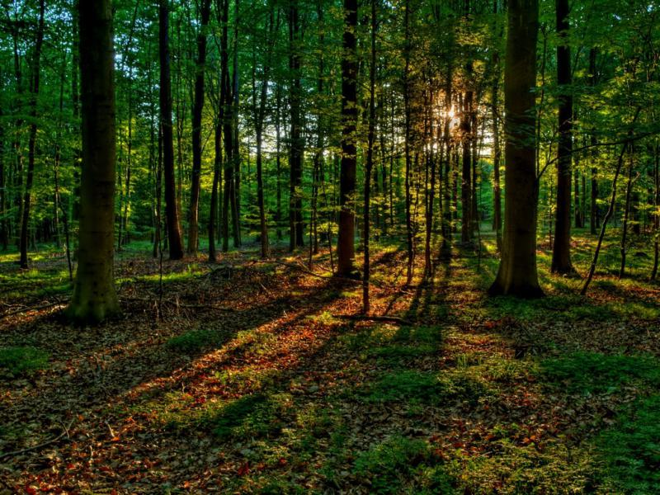
Экологический квест «Там, на неведомых дорожках»

Slide 4
«Следопыты»

Slide 5
«Голоса птиц»

Slide 6
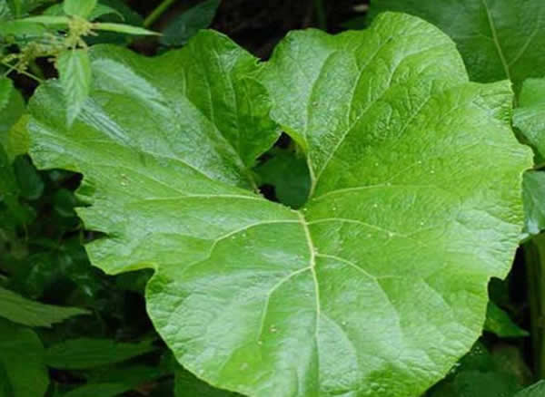
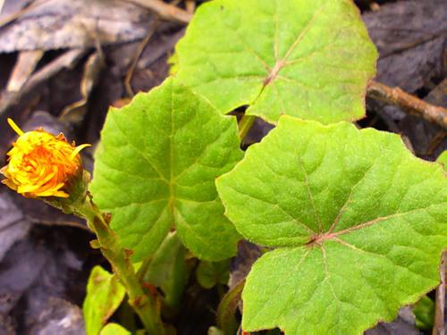
«Зеленая аптека»

Slide 7
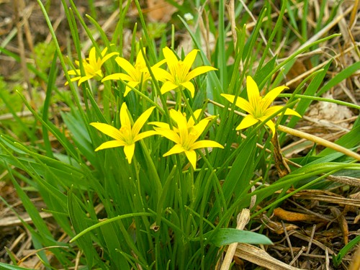
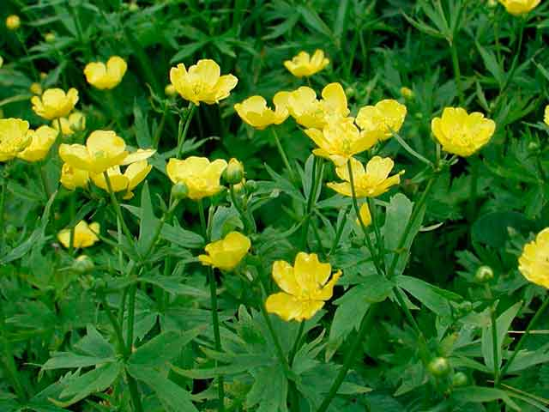
«Цветочная поляна»

Slide 8
«Съедобное-несъедобное»

Slide 9
«Грибное лукошко»

Slide 10
«Стань природе другом!»

